Slide 1



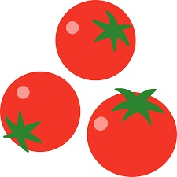


２年生学きゅうえん
～やさいのせいちょう日記④～
スライドショーで見てね！！
学校にきたら、じぶんの目でチェックしよう！！

Slide 2
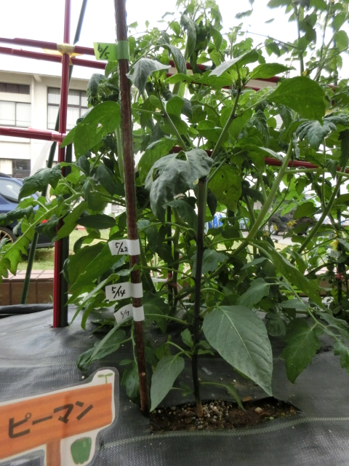
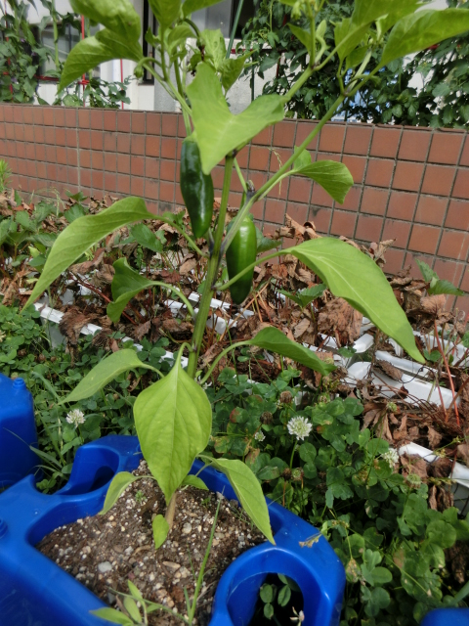
子どもピーマン
ぐんぐんのびて
花もさいてます！
子どもたちのはちには、おいしそうな
ピーマンができています！！

Slide 3
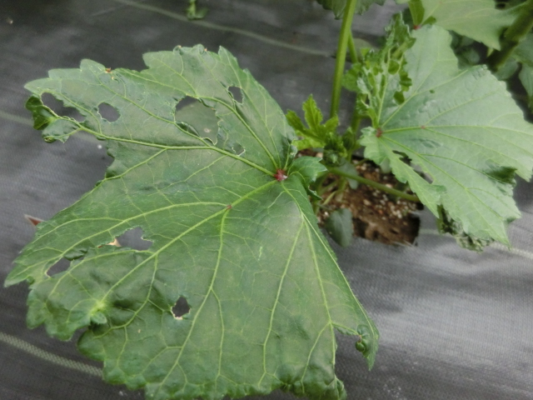
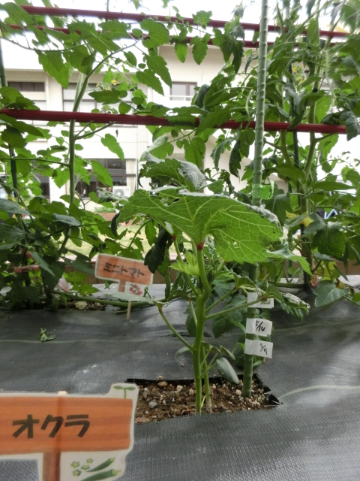
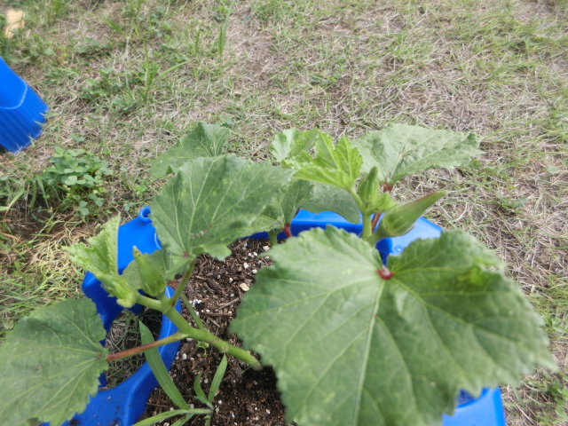
オクラ
2しゅうかんのあいだに大きくなったよ！
よく見ると、みが
できはじめました！

Slide 4
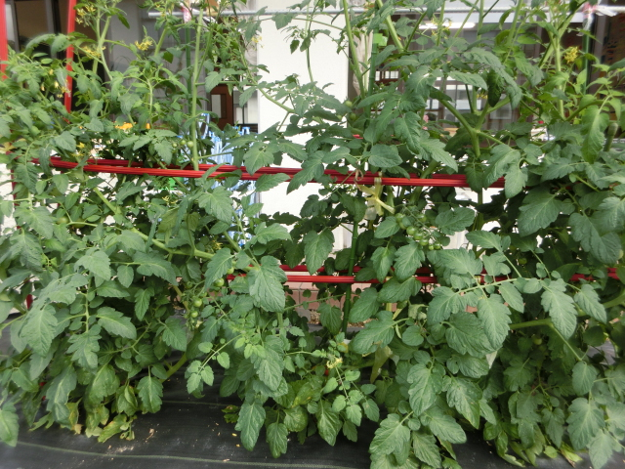
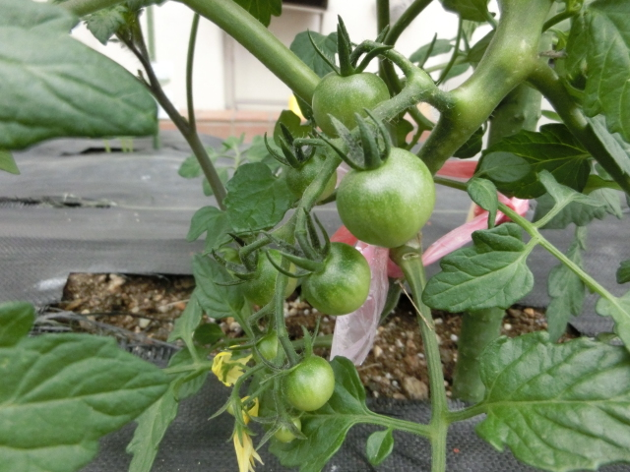
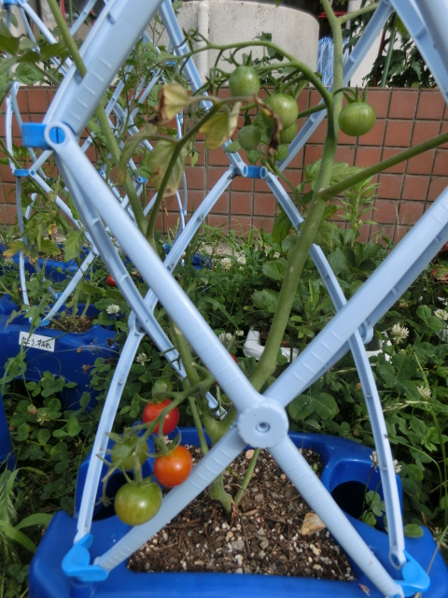
ミニトマト
トマトはとっても大きくなりました！！
はっぱの数もたくさん！
みが赤くなりました！！！
おいしそう！！

Slide 5
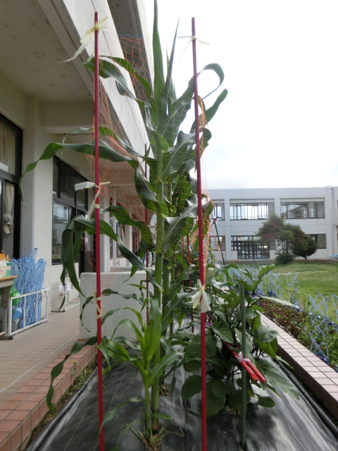
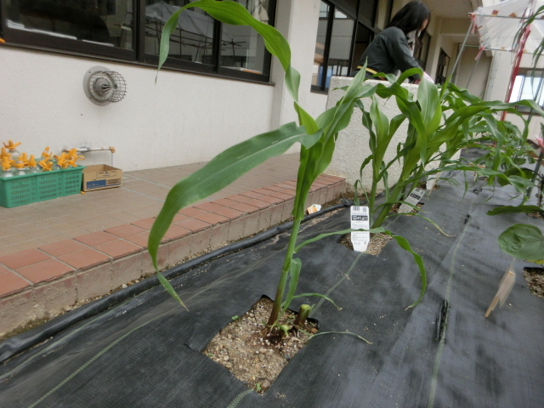
とうもろこし
見てください！！
このせいちょうぶりを！！
こどもたちのせをおいこしました！！

Slide 6
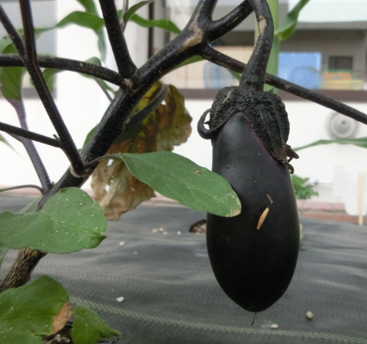
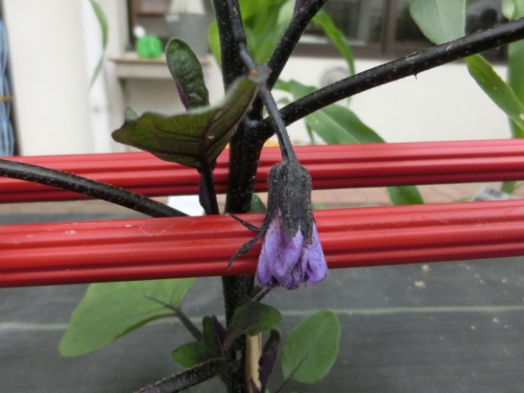
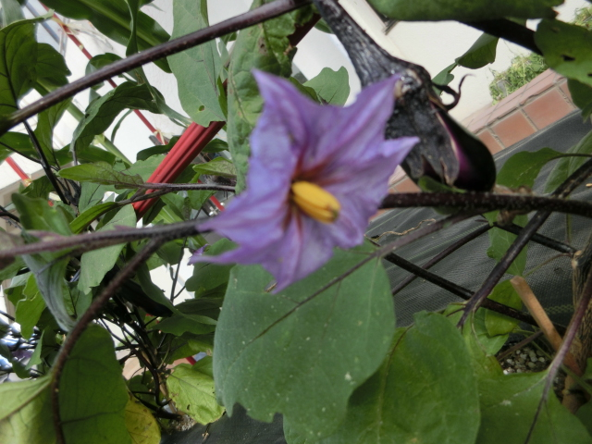
むらさき色の花、とってもきれい！！
ナス
大きななすびが
できました！

Slide 7
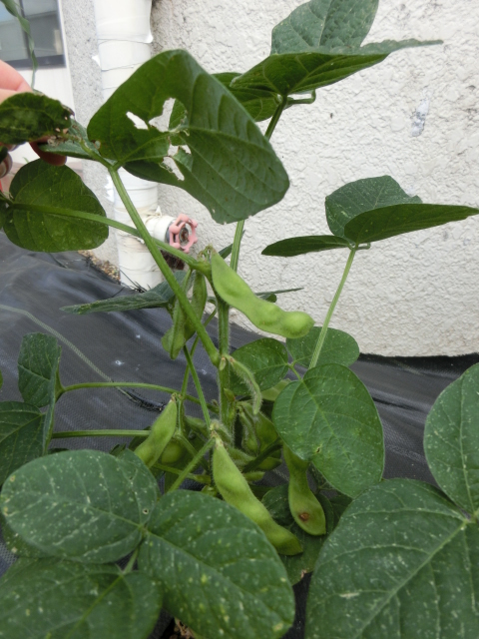
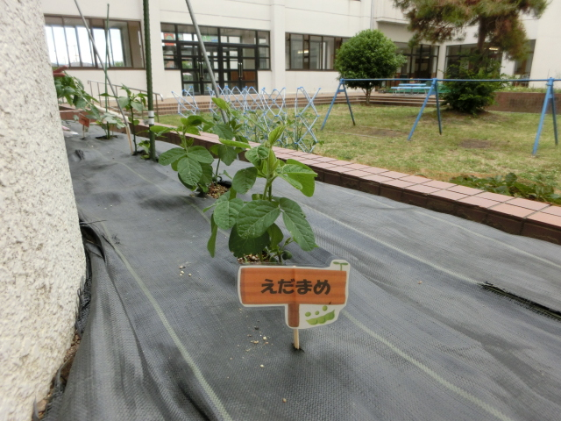
えだまめ
見てください！
みができてきました！！

Slide 8


じぶんのはちのやさいは、
しゅうかくをしてもって
かえってもらっています！
たべた人は、かんそう
を教えてね！

